Slide 1
Přínos vysokorychlostních tratí pro průmysl a dopravu v ČR
Jan Rafaj, PreZident SP ČR

Slide 2
Problémy, které vysokorychlostní tratě pomohou vyřešit
Napojení na zahraničí
Integrace vzdálenějších území ČR
Ekonomický rozvoj ČR díky osobní i nákladní dopravě
Uvolnění kapacit
Udržitelnost

Slide 3
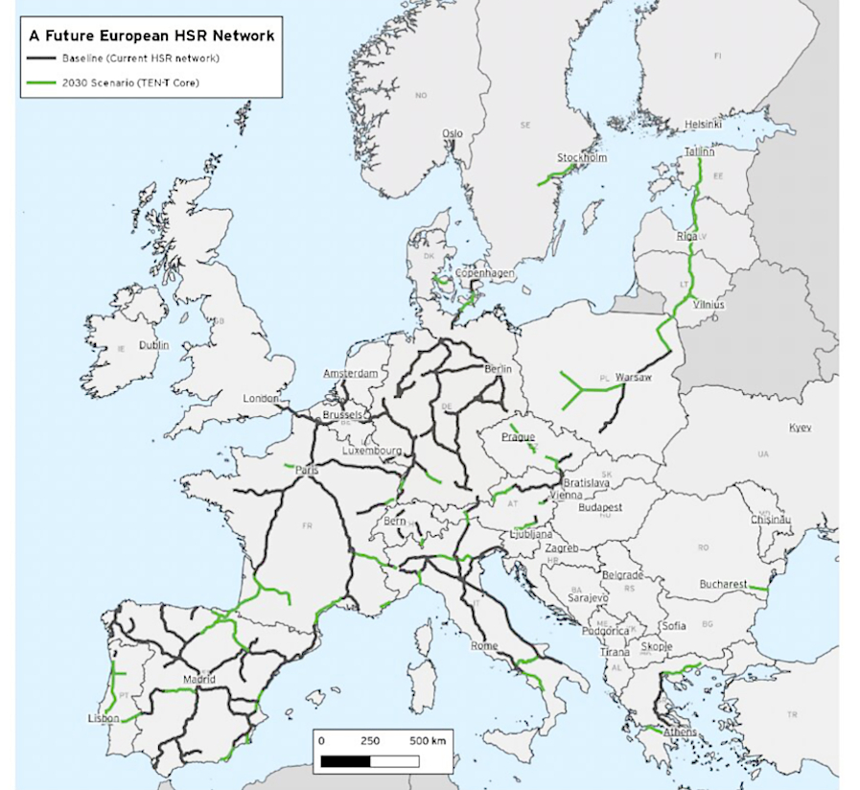
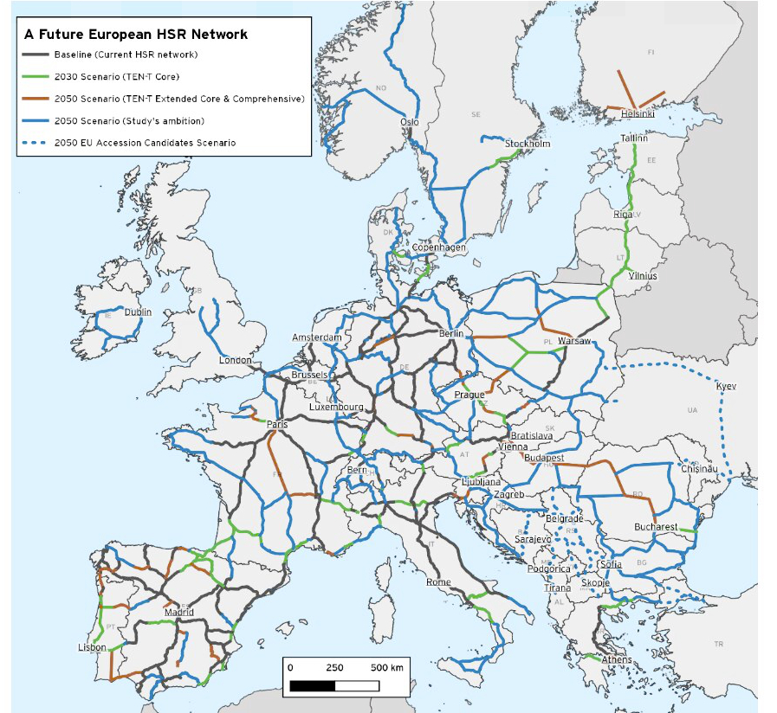
Napojení na zahraniční síť

Slide 4
Nákladní doprava na železnici dnes
Plnění jízdních řádů (zpoždění do max. 5 min) | 2016 | 2019 | 2022
Osobní vlaky | 90,11 % | 88,97 % | 86,82 %
Nákladní vlaky | 59,60 % | 42,23 % | 31,61 %

Slide 5
Doprava celkem

Slide 6
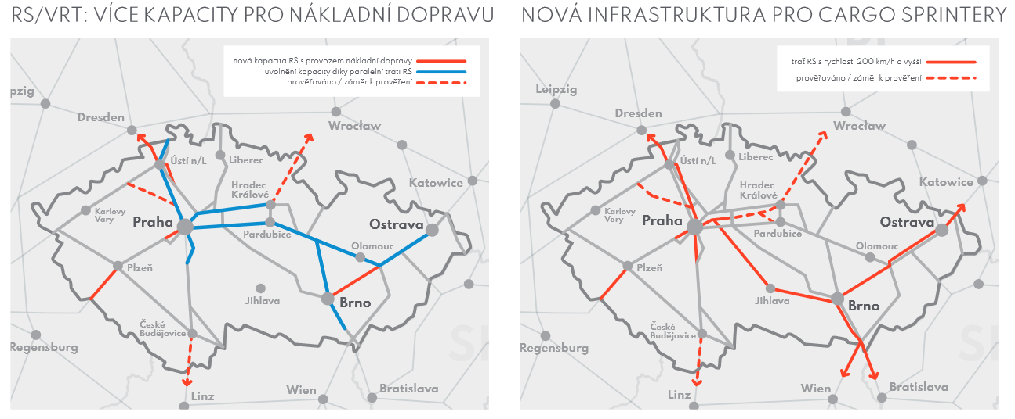
Budoucí síť pro nákladní dopravu

Slide 7
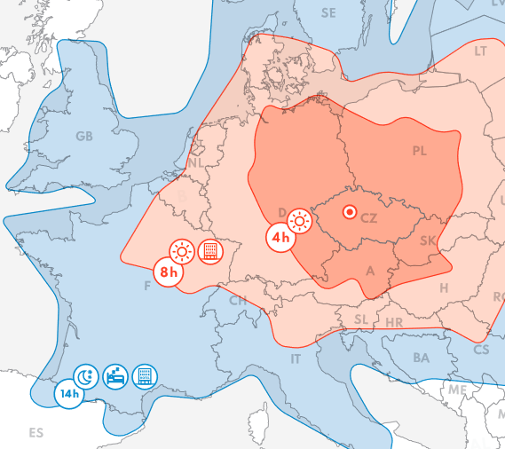
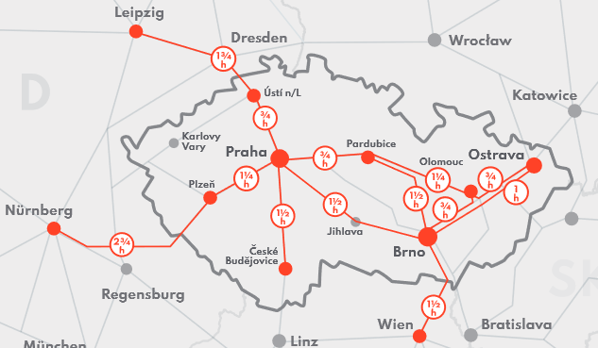
Dojezdové vzdálenosti

Slide 8
Děkuji za pozornost
Jan Rafaj
prezident Svazu průmyslu a dopravy ČR
www.spcr.cz

